Slide 1
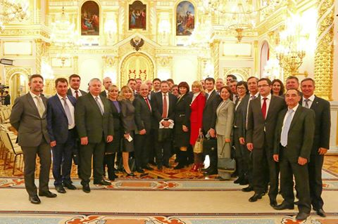
Встреча Уполномоченных по защите прав предпринимателей с В.В.Путиным .

Slide 2
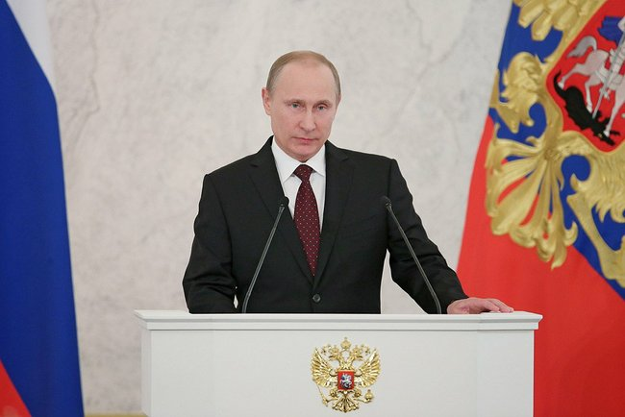
Послание Президента РФ 2014 года можно назвать Посланием экономическим, Посланием для бизнеса. В Послании важные сигналы и инструменты, для инвестирования и развития малого и среднего предпринимательства.

Slide 3
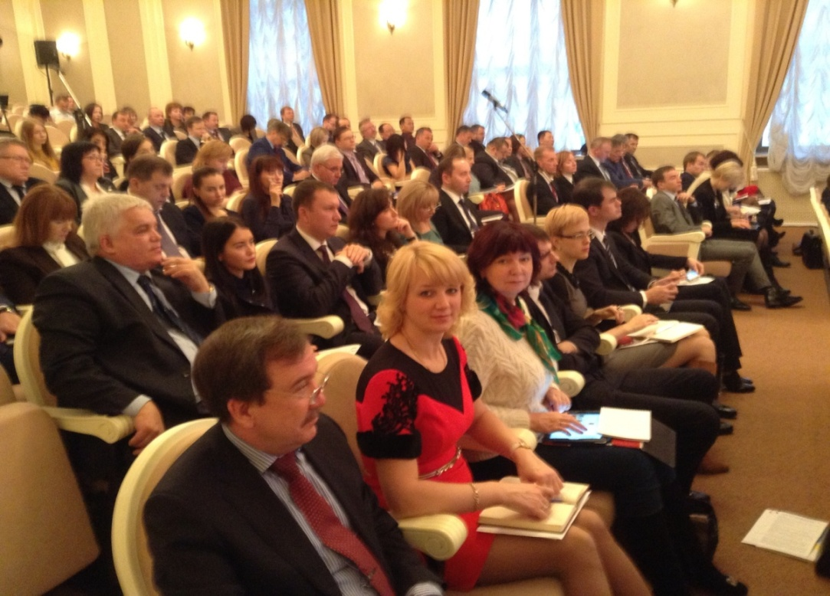
Вопросы озвученные Региональными Уполномоченными Президенту:
Малый и средний бизнес, имеет огромную социальную составляющую.
Малый бизнес – это самозанятость, рабочие места, предпринимательская инициатива, именно малый бизнес обеспечивает население товарами и услугами.
Малый бизнес является подушкой безопасности в нестабильное экономическое время.

Slide 4
Владимир Владимирович, мы в этом году, как никогда ждали Ваше Послание. Мы волновались, но надеялись, и мы были услышаны. Сегодня для бизнеса как никогда важно понимание стабильности и особенно налогового законодательства.

Slide 5
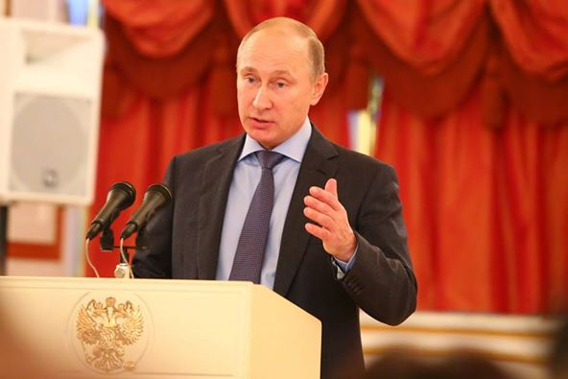
В.В. Путин одобрил ряд положений, представленных Уполномоченными по защите прав предпринимателей, а так же отметил, что «исходить надо из здравого смысла…все нужно делать в контакте с предпринимательским сообществом, с Правительством, и с общественностью».

Slide 6
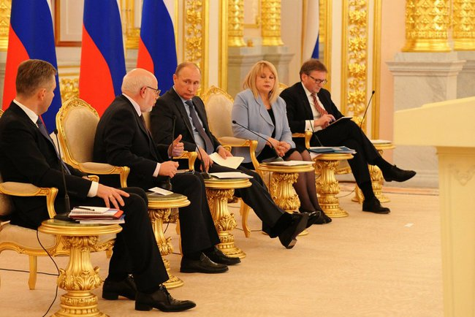
Предложено:
принять шестой пакет по гуманизации уголовного законодательства в экономической сфере
внести вопросы, связанные с кратными штрафами для предпринимателей

Slide 7
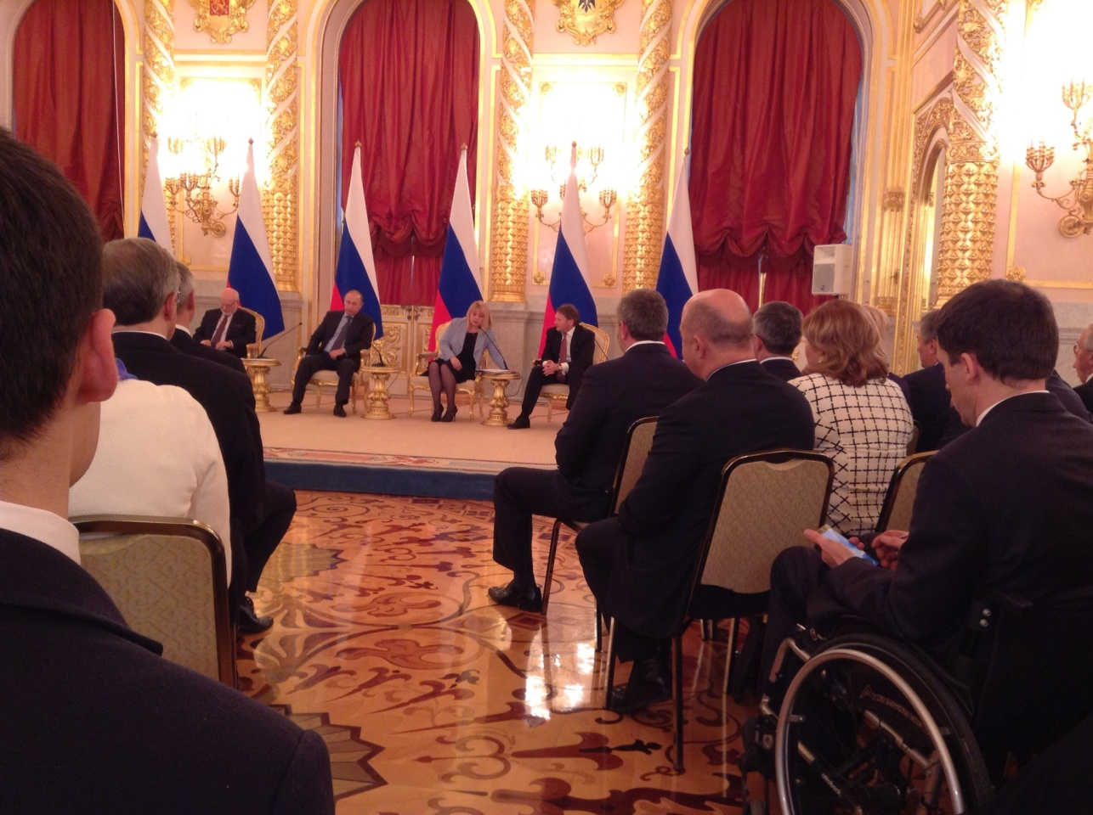
Мы считаем, что государство, уже взяло всё что возможно от малого бизнеса, и любое повышение фискальной нагрузки приводит к обратным эффектам. Показательный пример – 2013 год, когда с повышением страховых взносов более полумиллиона индивидуальных предпринимателей прекратили свою деятельность. Это был самый малый бизнес, это был микробизнес.

Slide 8
Вернуть этих людей сейчас в бизнес достаточно сложно,но возможно. Для этого нужно создать достаточно простые условия вхождения в бизнес. Считаем, что введение патента для самозанятых без права найма работников и сохранение единого налога на вменённый доход для малых предприятий смогли бы решить эту проблему.
Сегодня законопроект о патенте для самозанятых принят в первом чтении Государственной Думой.
Но, та форма, которая сегодня предлагается, не достигнет желаемого результата, потому что, мы должны понимать, что это отдельный гражданин, который работает сам по себе, он не имеет в найме работников.

Slide 9
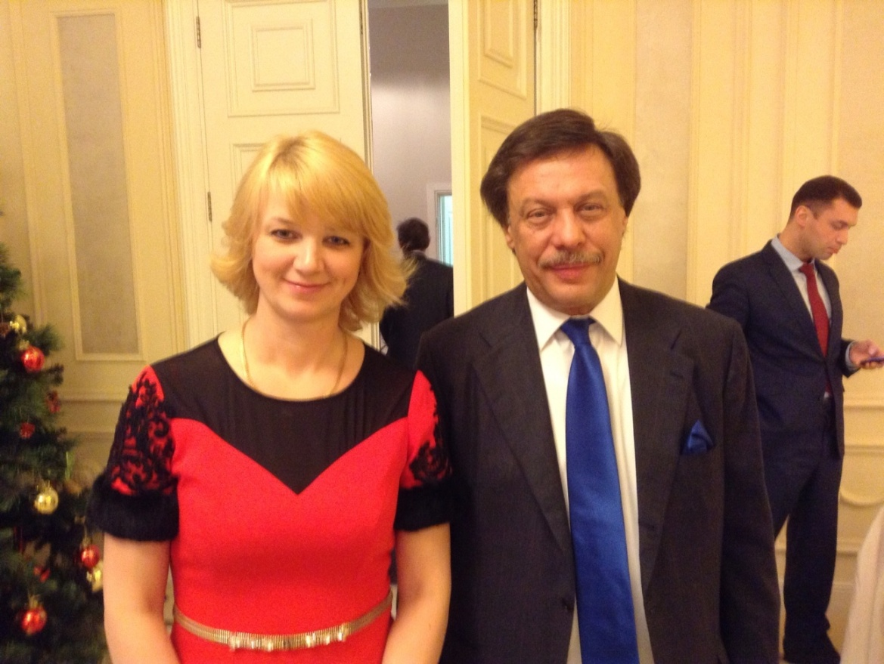
Введение дополнительных требований при получении патента, кроме как оплата патента, считается ошибочным. Если мы заставляем самозанятого регистрироваться в качестве индивидуального предпринимателя, регистрироваться в других фондах, дополнительной строкой вносим оплату страховых взносов, и связанную с такой отчётностью,
что сразу автоматически влечёт за собой подготовку и сдачу отчётности, то привлекательность этого патента нулевая. Самозанятые не будут приобретать патент.

Slide 10
Получение патента должно быть максимально простым. Только в такой форме патент для самозанятых сыграет свою роль.
Сегодня есть обеспокоенность и среди предпринимателей малых предприятий, которые не имеют права применять патентную систему налогообложения – предусмотренная НК РФ отмена единого налога на вменённый доход с 2018 года. Единый налог на вменённый доход – это очень лёгкая форма для малого бизнеса, она легко прогнозируемая и администрируемая. Мы считаем, что нужно сохранить эту форму после 2018 года, просто считаем это обязательным для сохранения именно стабильности малых предприятий.

Slide 11
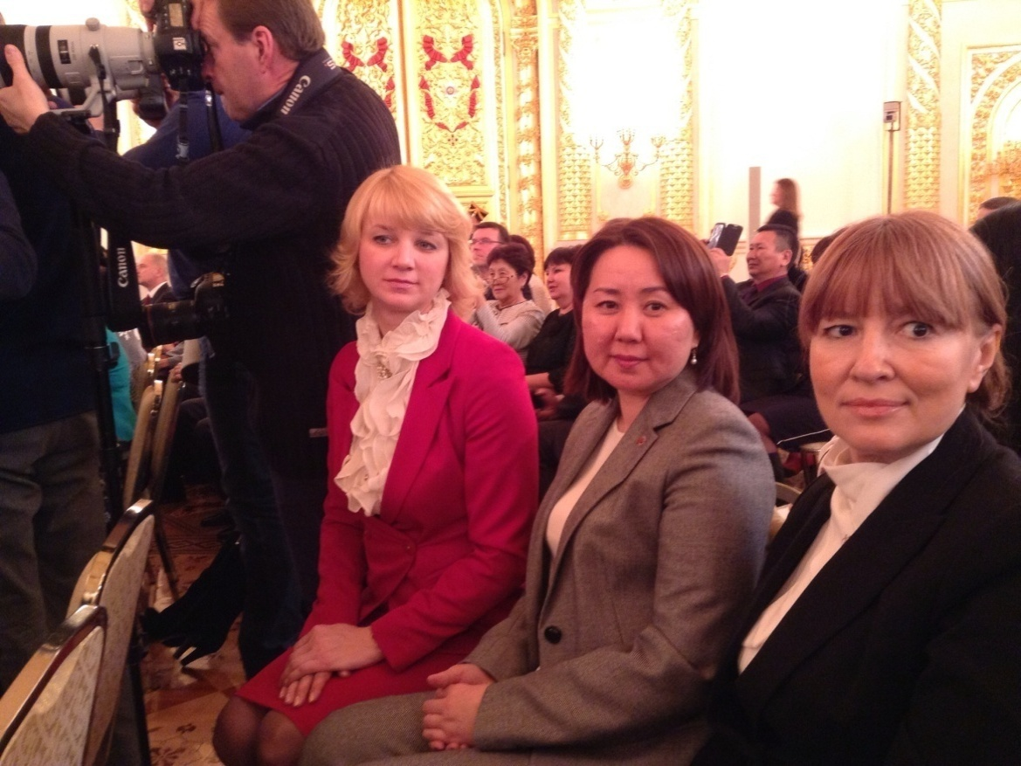
Была освещена проблема высоких административных штрафов. Ситуация сегодня такова, что штраф для малых и для крупных предприятий одинаков.
Наряду с надзорными каникулами, было предложено уменьшить в два раза размер административных штрафов именно для малого бизнеса.

Slide 12
Следующий вопрос, поднятый Уполномоченными по защите прав предпринимателей о предприятиях, предпринимателях, работающих в районах Крайнего Севера и приравненных к ним местностях, и имеющих дополнительную квазиналоговую нагрузку, связанную с обеспечением ими за свой счёт в полной мере государственных гарантий наёмным работникам по выплате северных льгот.
Это приводит бизнес таких территорий к неконкурентоспособности.

Slide 13
С 2015 года предприниматели этих территорий обязаны будут оплачивать наёмным работникам расходы на оплату проезда к месту отпуска и обратно. Предприниматели говорят о том, что они просто физически не смогу исполнить эту норму. А это значит, мы либо опять загоним в «тень» предприятия, работающие на этих территориях, либо просто загоним в «тень» существующие сегодня легальные трудовые отношения.
Уполномоченными направлены в Правительство предложения, в которых просили зафиксировать размер оплаты «северных проездных» – мы так их между собой уже прозвали – и изыскать механизмы компенсации работодателям расходов на эти выплаты.

Slide 14
Путин В.В. На предложения Уполномоченых ответил:
Обязательные закупки государственными компаниями и компаниями с госучастием у малого и среднего бизнеса услуг и товаров на определённый объём. Важно, чтобы и вот эти, и другие инновации были, конечно, реализованы, это самое главное.

Slide 15
На счет северных льгот В.В. Путин отметил:
«Необходимо найти способ,который облегчал бы ситуацию, особенно для малого и среднего бизнеса, это нужно сделать. Нужно обязательно посмотреть на этот вопрос как на проблему, которая создаёт дополнительные сложности для бизнеса, в том числе для малого и среднего бизнеса.»

Slide 16
На счет налога на вменненный доход В.В. Путин отметил «Что касается налога на вменённый доход и патента. Предполагалось, что патент заменит налог на вменённый доход. Патент эффективно будет работать только в том случае, если он будет максимально разбюрокрачен. О самом налоге на вменённый доход ещё подумаем, Правительству я переадресую это предложение»

Slide 17
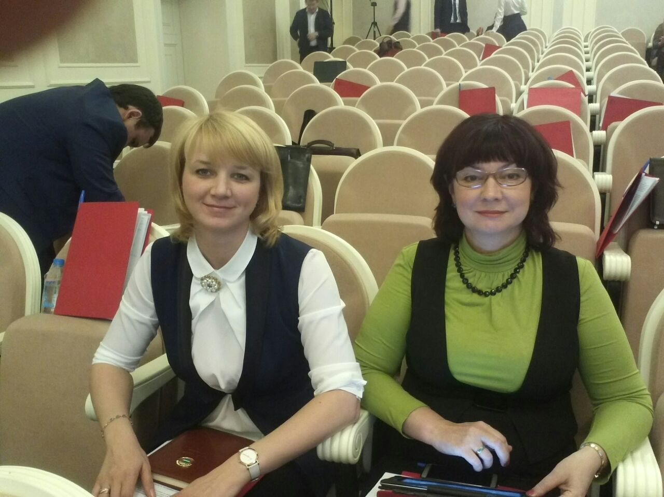
В рамках Конференции Уполномоченных по защите прав предпринимателей с докладом выступала Уполномоченный по защите прав предпринимателей в Амурской области Степанова О.В. С темой «Проблемы реализации закона №44-ФЗ»

Slide 18
Путин В.В. Поручил Минобороны, Росфинмониторингу и другим заинтересованным структурам разработать жесткую систему контроля за использованием средств гособоронзаказа.
В бюджетах госкомпаний создать единые расчетные центры, которые обеспечат оптимизацию денежных потоков, эффективное управление ими.

Slide 19
Основные вопросы работы Региональных Уполномоченных:
К Уполномоченному по за по защите прав предпринимателей в Амурской области поступило 92 обращения, 75 рассмотрено

Slide 20
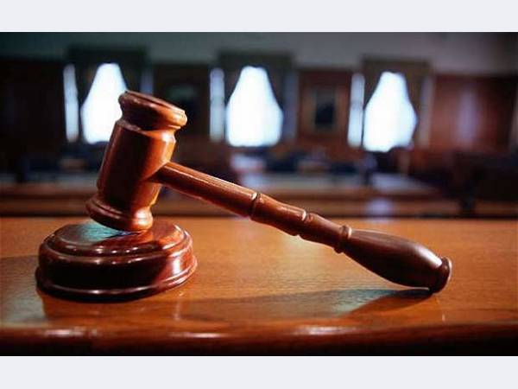
По обращениям, связанных с уголовным преследованием бизнеса, 16 человек удалось освободить, все обвинения сняты или уголовные дела были прекращены, и они были отпущены из мест лишения свободы.

Slide 21
Для Уполномоченного по защите прав предпринимателей обращения являются самой важной работой. Однако, приходится много заниматься с системными вопросами в части необоснованных действий КНД органов, органов местного самоуправления в отношении малого и среднего предпринимательства .

Slide 22
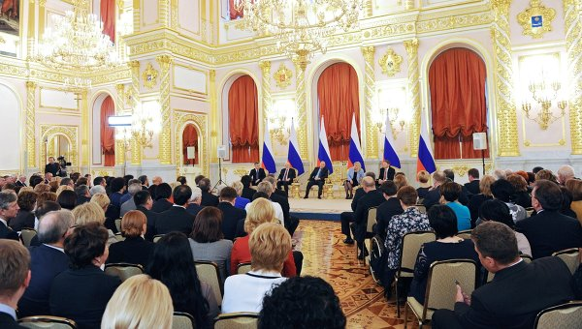
В докладе Уполномоченного по защите прав предпринимателей Президенту РФ представлено 217 инициатив, многие из которых уже реализованы.

Slide 23
Предложено:
принять шестой пакет по гуманизации уголовного законодательства в экономической сфере
внести вопросы, связанные с кратными штрафами для предпринимателей

Slide 24
56% экспертов считают введение бизнеса в России небезопасным

Slide 25
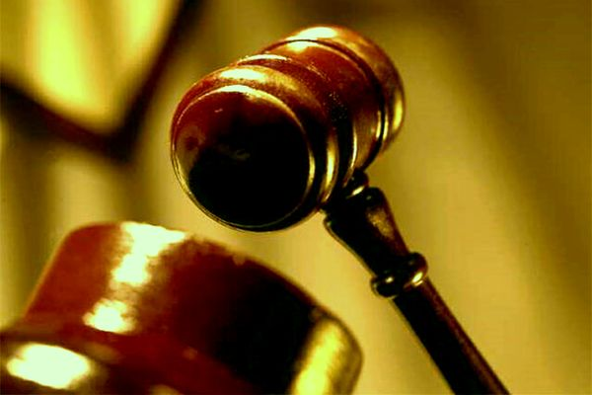
Уполномоченные по защите прав предпринимателей 110 раз участвовали в различных судебных заседаниях как уполномоченные.
Судьи принимали решения исходя из собственных мотивов и убеждений.
Мы стремимся к тому, чтобы участие в судах в качестве защитника Уполномоченного по защите прав предпринимателей было предусмотрено в законе РФ.

Slide 26
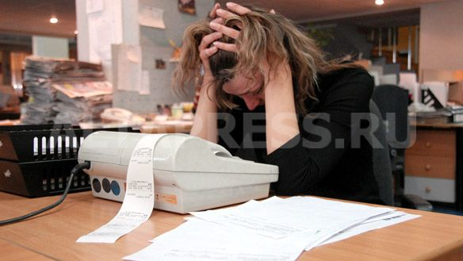
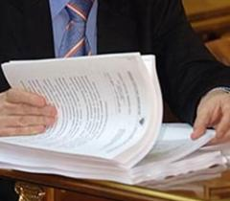
Количество внеплановых проверок почти догнало количество плановых проверок.
Предложено:
Сократить количество проверок
Подготовка единого реестра плановых и внеплановых проверок.

Slide 27
Предложена программа развития предпринимательства, в которую были бы включены основные вопросы, в том числе вопросы, связанные с тарифами, денежно-кредитной политикой страны, вопросы связанные с налоговой системой, которая предусматривает:
Фиксированные действующие налоговые условия на четыре года;
Для начинающих предпринимателей , которые регистрируются впервые: двухлетние налоговые каникулы;

Slide 28
В.В. Путин одобрил ряд положений, представленных Уполномоченными по защите прав предпринимателей, а так же отметил, что «исходить надо из здравого смысла…все нужно делать в контакте с предпринимательским сообществом, с Правительством, и с общественностью».

Slide 29
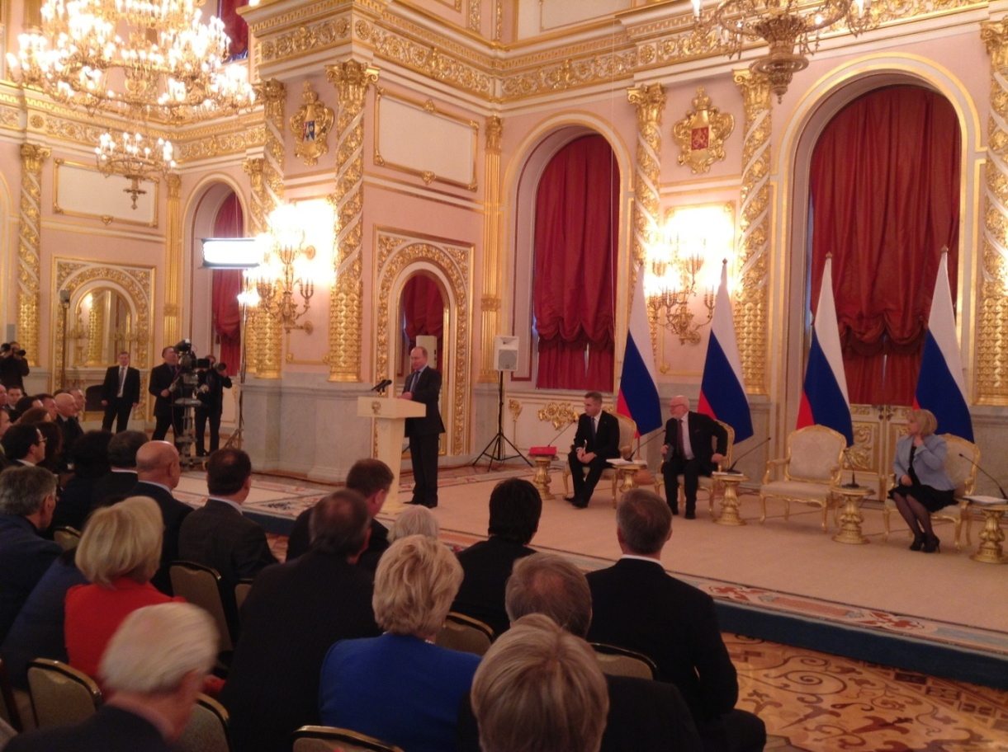
Месседж Послания
в экономической
части:
экономика,
её развитие.
Упор на свободу
предприни-
мательства.

Slide 30
В связи с ежегодным докладом Уполномоченного при Президенте РФ по защите прав предпринимателей готовится пакет НПА для внесение в ГД РФ.
Для доклада необходима информация по улучшению ведения бизнеса в каждом субъекте РФ.
Просим бизнес-сообщества направлять предложения в приемную Уполномоченного по защите прав предпринимателей в Амурской области .
Спасибо за внимание!

